Slide 1
5.1 Struktura interneta
5. Internet

Slide 2
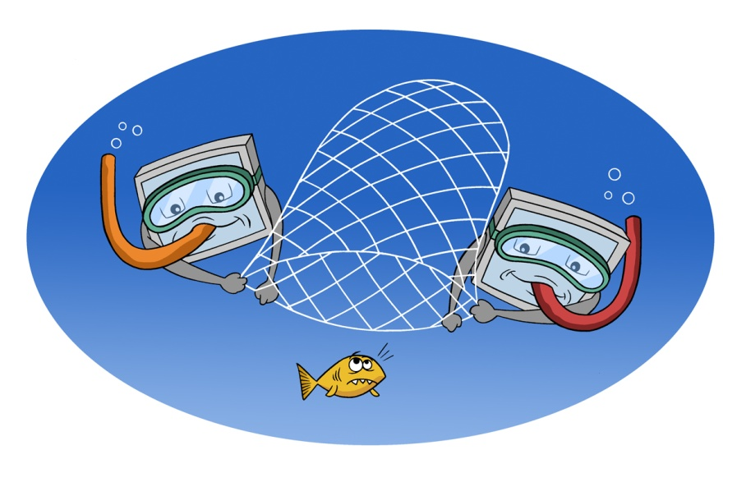
Što je internet?
Internet je međunarodna računalna mreža koja se sastoji od međusobno povezanih pojedinačnih računala i računalnih mreža.
Internet sačinjavaju milijuni računala širom svijeta koji su povezani u jedinstvenu računalnu mrežu.
Internet nazivamo globalnom mrežom, svjetskom mrežom ili mrežom svih mreža.
Spajanjem računala na internet i naše računalo postaje dio interneta

Slide 3
Povijest interneta
1969. god. skupina američkih informatičara počinje istraživati umrežavanje računala na velikim udaljenostima.
Ideja je bila podatke razbiti na manje cjeline i kao takve ih slati do odredišta nezavisno.
Američko Ministarstvo obrane potaklo je stvaranje takve mreže koja je prvenstveno imala vojnu namjenu. Nazvana je ARPANET.
ARPANET je preteča interneta
1983. god. ARPANET se počinje koristiti i u civilne svrhe i dobiva naziv internet
90-tih godina ulazi u širu upotrebu

Slide 4
Zbog čega je internet toliko uspješan?
Neprekidan rast raznolikih usluga
Svakodnevno sve veća raspoloživa količina korisnih i (nekorisnih) informacija
Stalno smanjivanje troškova pristupa internetu
Neprekidan razvoj tehnologije koja omogućuje i ostalim uređajima da se spoje na internet (pametni telefoni, tableti…)
Korisnički naklonjena (user friendly) programska potpora za korištenje interneta
Jednostavan pristup omogućen preko bilo koje lokacije gdje postoji telefonska linija ili uređena bežična mreža
Smanjeni troškovi tvrtkama za obavljanje poslovanja zbog brzine razmjene podataka
Strah tvrtki od tehnološkog zaostajanja u odnosu na ostale tvrtke ukoliko se ne pojavljuju na internetu

Slide 5
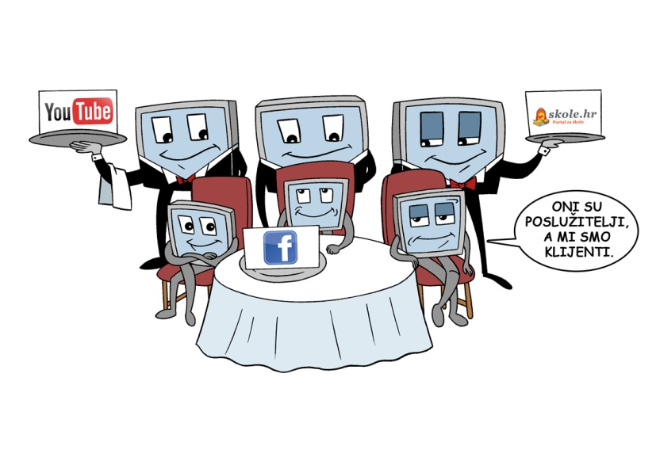
Kako funkcionira internet?
Internet se sastoji od tisuća računala poslužitelja (Servera) koji su 24 sata 7 dana u tjednu na „usluzi“ malim računalima korisnicima (clientima).
Spajajući se na internet ta mala računala se ustvari spajaju na neki od poslužitelja i uz njegovo posredništvo šalju podatke dalje na druge poslužitelje ili uzimaju podatke s nekih drugih poslužitelja.

Slide 6
Vrste poslužitelja
www poslužitelj – poslužitelj na kojem su udomljene web stranice
ftp poslužitelj – poslužitelj putem kojeg šaljemo i primamo datoteke s udaljenog računala
mail poslužitelj – poslužitelj za slanje i primanje elektroničke pošte
DNS poslužitelj – poslužitelj koji ima informaciju o povezanosti IP adresa i njihovih simboličkih imena koje lakše pamtimo

Slide 7
Adrese računala
Kako bi korisnička računala znala pronaći poslužitelj na koji se žele spojiti, potrebno je da poslužitelj ima adresu i to statičku, uvijek istu.
Za korisnička računala to nije toliko važno pa ona dobivaju novu adresu prilikom svakog spajanja na internet.
Ovakvu vrstu adrese nazivamo dinamička adresa.
Svako računalo u mreži pa tako i na internetu mora imati svoju IP (Internet Protocol) adresu.

Slide 8
Adresa računala
Adresu računala čine četiri grupe binarnih brojeva odvojenih točkom koje radi lakšeg pamćenja zapisujemo dekadski.
11000001.11000110.10111000.10111000
Binarni sustav
193.198.184.184
Dekadski sustav
adresa web sjedišta www.skole.hr

Slide 9
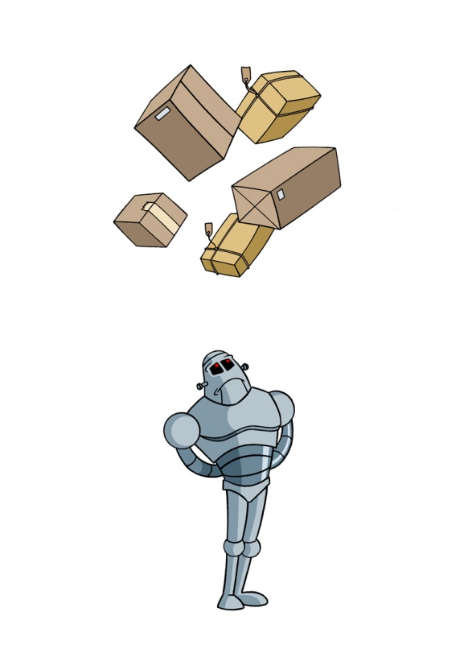
Paketni prijenos podataka
Fizički se internet sastoji od velike mreže linija za prijenos od kojih svaka može prenijeti određenu količinu podataka.
Podaci se prenose kao paketi koji se prilikom stizanja na odredište objedinjavaju u izvornu informaciju.
Upravo je zbog toga i važno da svako računalo u mreži ima svoju adresu kako bi paketi podataka znali kamo „putovati“ i znali stići na pravo odredište.

Slide 10
Internet - kakva je to mreža?
Internet
Kućna mreža (HAN)
Lokalna mreža (LAN)
Osobna mreža (PAN)
Prema lokaciji i broju računala u mreži
Optičke mreže
Gradska mreža (MAN)
Vrste mreža
žične mreže
Prema načinu prijenosa podataka
Rasprostranjena mreža (WAN)
Bežične mreže
Prema odnosu računala u mreži
Neravnopravne (Korisničko-poslužiteljske) mreže
ravnopravne (peer-to-peer) mreže

Slide 11
Mreža se sastoji od:
računalo – pošiljatelj
računalo – primatelj
mediji za prijenos podataka (žičane, bežične i optičke mreže)
norme, odnosno pravila za prijenos podataka (protokoli)
uređaji za povezivanje i upravljanje komunikacijom između računala

Slide 12
Norme – pravila za prijenos podataka (protokoli)
TCP protokol je protokol zadužen za upravljanje prijenosa i razmjene podataka između računala.
IP protokol je temeljni internet protokol postavljen za adresiranje i usmjeravanje podataka u mreži.
WWW poslužitelj koristi http protokol (Hyper text transfer protocol).
FTP poslužitelj koristi ftp protokol (File Transfer protocol) i služi za prijenos podataka na udaljeno računalo. Prilikom postavljanja web stranica na udaljeni poslužitelj (server) koristimo ftp protokol.
Mail poslužitelj koristi dva protokola. Jedan za slanje (smtp), a drugi za primanje pošte (pop).

Slide 13
Sažetak (1)
Struktura interneta
Poslužitelj (server)– jako računalo koje pruža informacije i usluge korisnicima 24 sata 7 dana u tjednu
Korisnik (client) – računalo koje povremeno koristi usluge poslužitelja
IP adresa - jedinstvena adresa svakog uređaja povezanog na računalnu mrežu
Statičke (nepromjenjive) IP adrese najčešće koriste web poslužitelji. Uvijek ista adresa potrebna je zbog nesmetanog pristupanja podataka i uslugama poslužitelja.
Dinamička (promjenjiva) IP adresa najčešće se dodjeljuje prilikom povezivanja korisnika na internet
Norme za prijenos podataka ili protokoli su skup dogovorenih pravila na kojim se temelji komunikacija na internetu.

Slide 14
Sažetak (2)
TCP protokol – protokol za upravljanje prijenosa i razmjene podataka između računala
IP protokol – temeljni internet protokol postavljen za adresiranje i usmjeravanje podataka u mreži
HTTP protokol – protokol kojim se služi www poslužitelj
FTP protokol - protokol kojim se služi ftp poslužitelj
POP protokol – protokol dolaznog e- mail poslužitelja
SMTP protokol – protokol odlaznog e-mail polužitelja
DNS poslužitelj bilježi povezanost brojčanih IP adresa poslužitelja i njihovih simboličkih, nama razumljivih i lako pamtljivih, adresa

Slide 15
Ponovimo!
Što je internet?
Kako nazivamo preteču interneta?
Koje su godine važne u razvoju interneta?
Zbog čega je internet tako popularan?
Kako funkcionira internet?
Kako nazivamo odnos računala na internetu?
Što je poslužitelj?
Nabroji vrste poslužitelja koje smo učili!
Što je korisnik?
Što je IP adresa?
Kakve sve IP adrese postoje?
Što su to protokoli?
Koje protokole poznaješ? Opiši!

